Slide 1

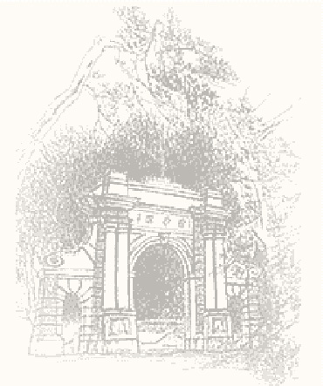

三维点云模型补全算法设计与实践
答辩人：沈冠霖 2017013569
指导老师：刘玉身 副教授

Slide 2

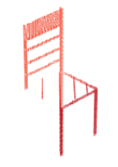
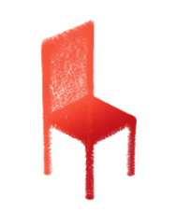
任务背景介绍
输入：残缺点云
输出：完整点云
实际点云常常不完整，需要用残缺点云预测完整点云
训练数据：少量完整-不完整点云对（有标数据） + 大量不完整点云（无标数据）
目标：用有标点云辅助无标点云的补全
思路：以成熟的有监督补全方法作为backbone，同时尝试将有标，无标数据映射到同一个特征空间
[1] Yuan, W., Khot, T., Held, D., Mertz, C., Hebert, M.: PCN: point completion network. In: 3DV 2018. (2018)
[2] Bokun Wang, Yang Yang, Xing Xu, Alan Hanjalic, and Heng Tao Shen. 2017. Adversarial Cross-Modal Retrieval. In Proceedings of the 25th ACM international conference on Multimedia (MM '17). Association for Computing Machinery, New York, NY, USA, 154–162. DOI:https://doi.org/10.1145/3123266.3123326

Slide 3
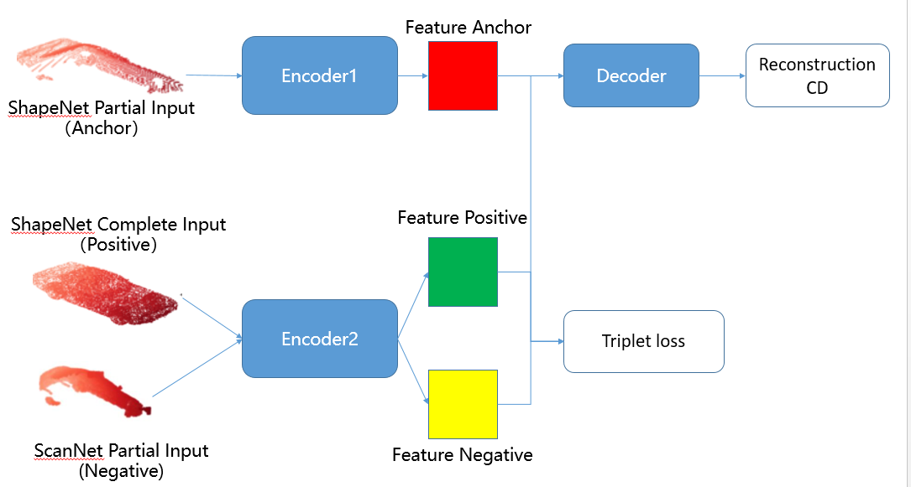
深度神经网络设计——整体架构
[2] Bokun Wang, Yang Yang, Xing Xu, Alan Hanjalic, and Heng Tao Shen. 2017. Adversarial Cross-Modal Retrieval. In Proceedings of the 25th ACM international conference on Multimedia (MM '17). Association for Computing Machinery, New York, NY, USA, 154–162. DOI:https://doi.org/10.1145/3123266.3123326

Slide 4
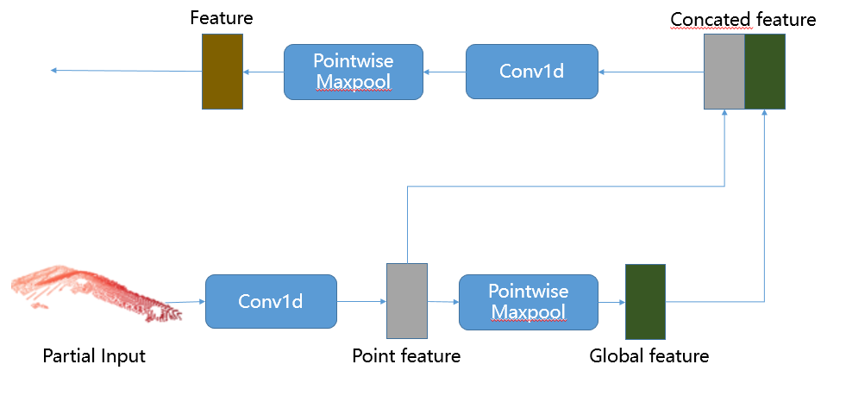
深度神经网络设计——encoder部分
[1] Yuan, W., Khot, T., Held, D., Mertz, C., Hebert, M.: PCN: point completion network. In: 3DV 2018. (2018)

Slide 5
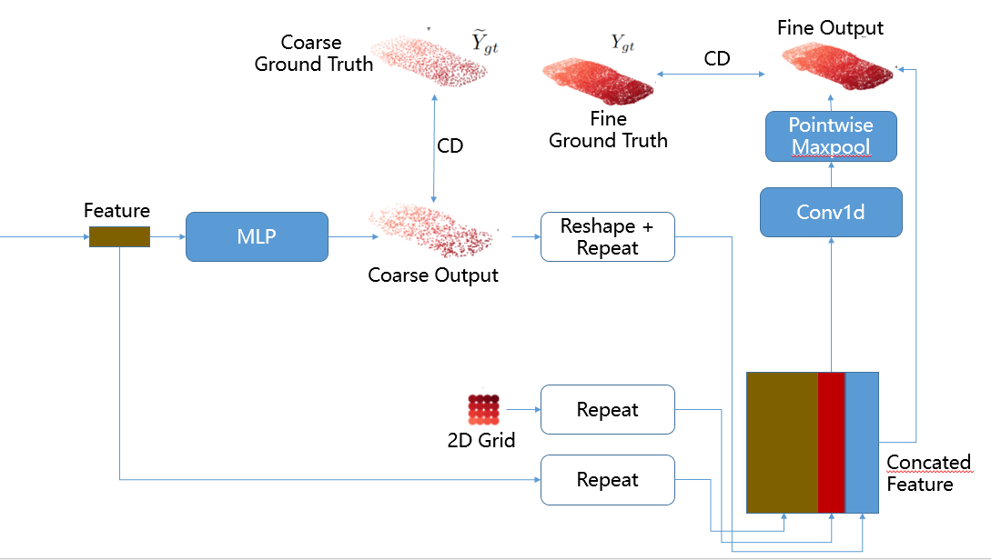
深度神经网络设计——decoder部分
[1] Yuan, W., Khot, T., Held, D., Mertz, C., Hebert, M.: PCN: point completion network. In: 3DV 2018. (2018)

Slide 6
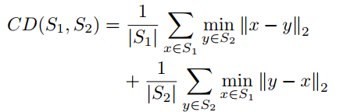
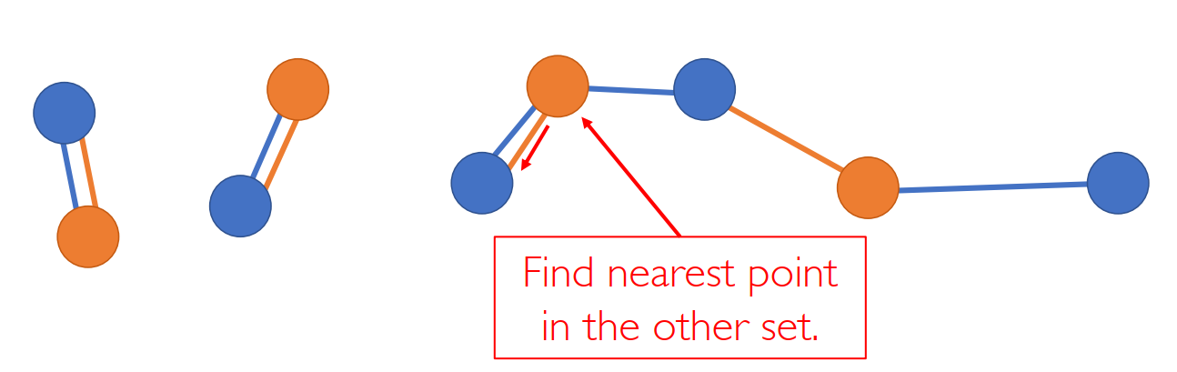
深度神经网络设计——损失函数
重建损失函数Chamfer Distance（CD）
CD是两个点云的最近点距离之和，用于度量两个点云的相似性，是点云补全的常用损失函数。

Slide 7
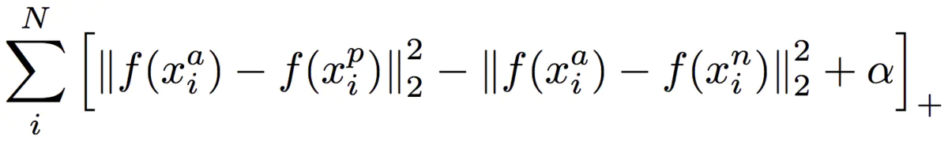
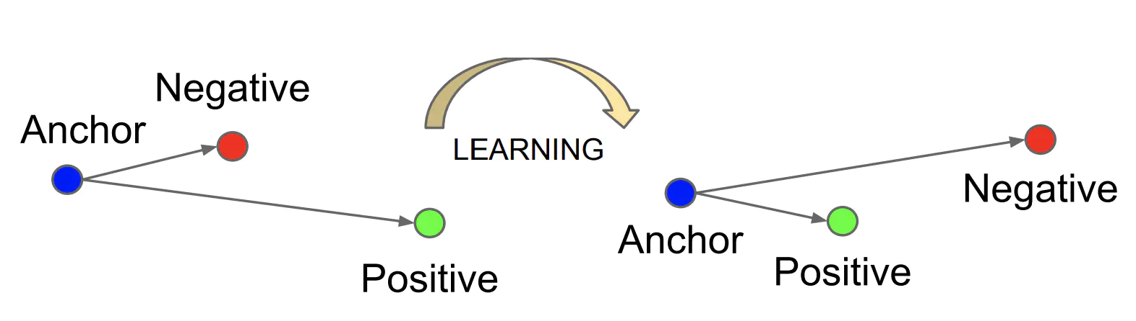
深度神经网络设计——损失函数
2. Triplet Loss
这个损失函数能够保证anchor和positive（同类的特征向量）接近，和negative（不同类的特征向量）疏远，两者至少差一个margin a。可以用于有标和无标数据的特征向量的融合。
距离度量有欧氏距离（经典）和余弦距离两种，我们都进行了尝试。

Slide 8
数据集介绍
ShapeNet
学术界常用的有标3D数据集，常用于补全、分割等多种任务的训练和评测。
我们使用的是2048个点，8类物体的点云版本，有部分点云和完整点云（ground truth）。
ShapeNet Completion
经过处理的ShapeNet版本，对每个完整点云，取8个不同视角进行裁剪，得到8个不同的部分点云。
Scannet
一个无标记的部分点云数据集，只有部分点云没有完整点云ground truth。

Slide 9
量化结果
ShapeNet 数据集下
 | Airplane | Carbinet | Car | Chair | Lamp | Sofa | Table | Watercraft | 整体
PCN | 9.79 | 22.70 | 15.78 | 22.54 | 18.78 | 28.39 | 19.96 | 11.16 | 18.22
PCN（我实现的） | 4.82 | 24.54 | 9.94 | 24.60 | 28.28 | 16.10 | 27.38 | 15.21 | 19.22
GRNet （SOTA） | 6.12 | 16.90 | 8.27 | 12.23 | 10.22 | 14.93 | 10.08 | 5.86 | 10.64
Triplet loss | 5.80 | 22.82 | 9.81 | 25.91 | 30.77 | 17.65 | 27.41 | 16.15 | 19.66
Cosine loss | 5.13 | 21.16 | 9.23 | 23.74 | 27.66 | 16.16 | 25.85 | 14.37 | 18.82
正则化Cosine loss | 5.33 | 22.02 | 9.30 | 22.65 | 26.41 | 16.48 | 24.38 | 14.32 | 18.36

Slide 10
量化结果
ShapeNet Completion数据集下（仅用椅子训练）
 | Chamfer Distance
PCN | 35.66
Triplet loss | 36.74
Cosine loss | 35.96
正则化Cosine loss | 35.94

Slide 11
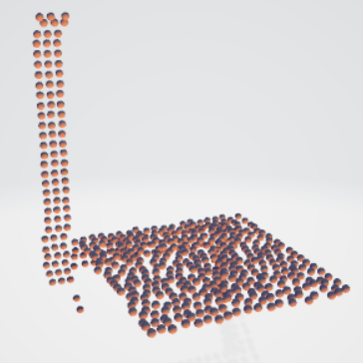
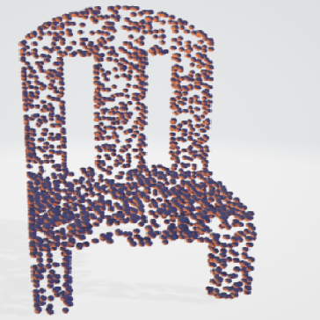
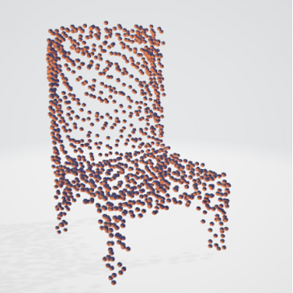
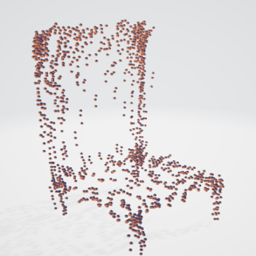
可视化结果
Partial
Ground truth
PCN
我的

Slide 12
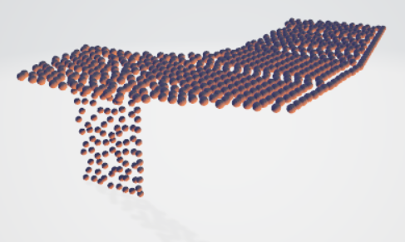
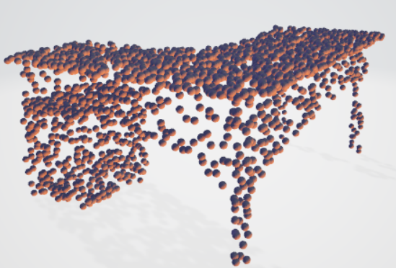
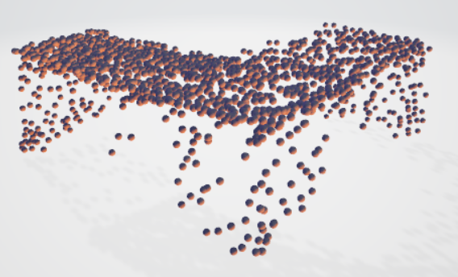
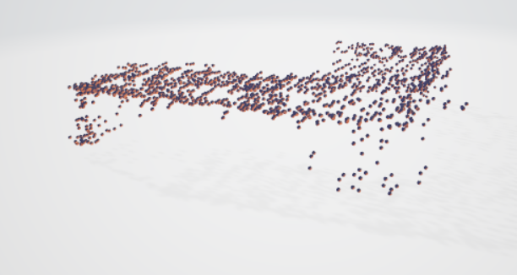
可视化结果
Partial
Ground truth
PCN
我的

Slide 13
分析
1.虽然结果上来看，加入triplet loss能够减少CD，但是其实triplet loss反而破坏了补全效果，降低了鲁棒性。CD的减少是某种程度的“过拟合”，点都聚集到“不容易犯错”的地方。虽然这种方法能够融合无标数据，但是可能破坏有标数据本身的训练，不是很好。
2.从理论上分析，单纯的加入triplet loss也仅仅是在encoder阶段让无标数据参与训练。我们还需要更好的方法让无标数据在decoder阶段参与训练，才能真的改进无标数据的训练效果。

Slide 14
下一步工作
1.在Encoder部分，深入分析triplet loss失败的原因，更改triplet loss的采样方法，或者尝试分类标签等其他任务。
2.参考其他重建，分割等类型的任务，找到一种方法让无标数据在decoder阶段参与训练。
3.如果我们的设计能改进ShapeNet的补全效果，那么就引入ScanNet，尝试适配网络以真的改进ScanNet的补全效果。

Slide 15
参考文献
[1] Yuan, W., Khot, T., Held, D., Mertz, C., Hebert, M.: PCN: point completion network. In: 3DV 2018. (2018)
[2] Bokun Wang, Yang Yang, Xing Xu, Alan Hanjalic, and Heng Tao Shen. 2017. Adversarial Cross-Modal Retrieval. In Proceedings of the 25th ACM international conference on Multimedia (MM '17). Association for Computing Machinery, New York, NY, USA, 154–162. DOI:https://doi.org/10.1145/3123266.3123326

Slide 16
感谢聆听！

